Slide 1
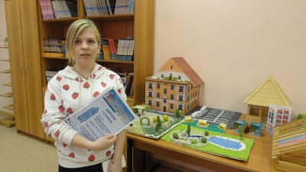
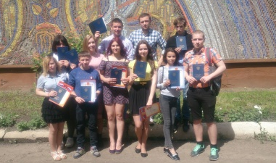
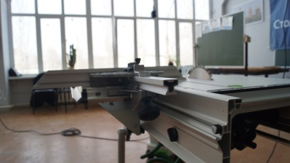
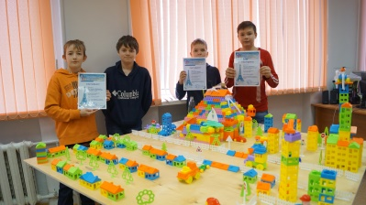
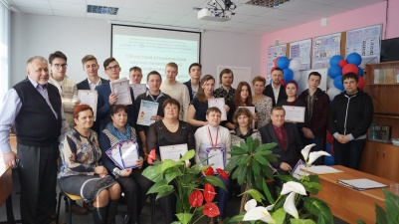
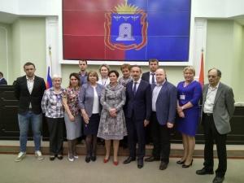
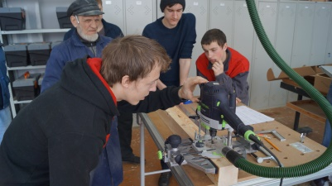
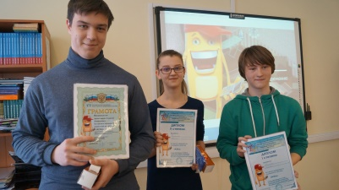
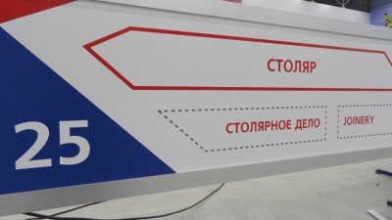
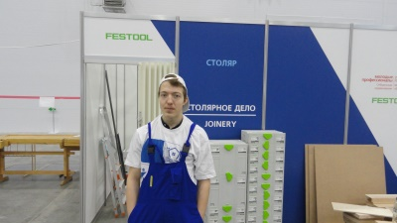
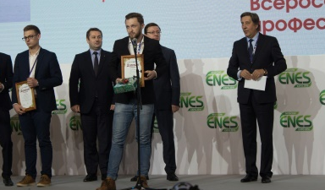
ГПОАУ ЯО Ростовский колледж отраслевых технологий
Зарубежный и отечественный опыт деятельности инновационных профессиональных образовательных организаций

Slide 2
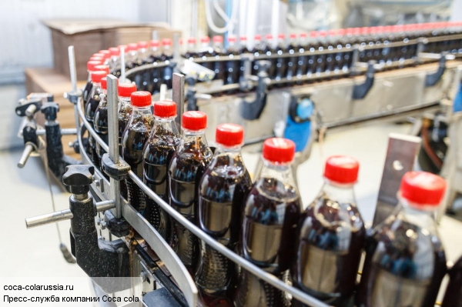
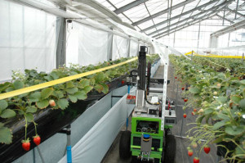
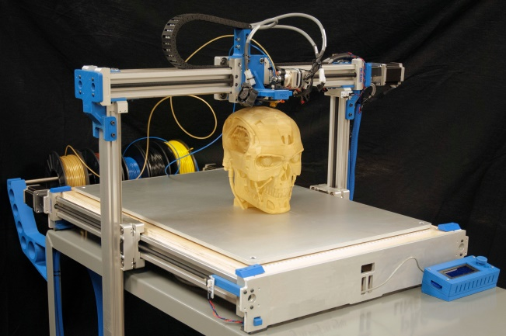
Введение
Инспектор ДПС
Высокопрофессиональный
с/х работник
Вахтер
Парковщик
Фасовщик
Машинист
Шахтер
Лифтер
Почтальон

Slide 3
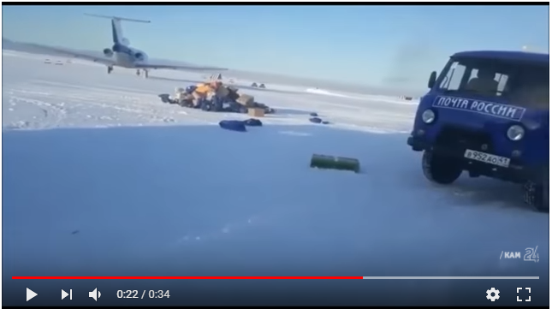
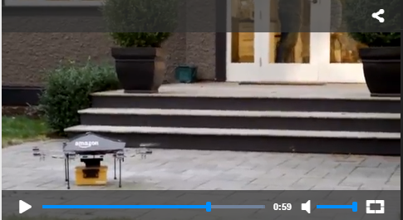
Введение
Ракета SpaceX отправила груз на МКС и села на платформу в океане
Ракета «Протон-М» упала из-за аварии
На Камчатке посылки от Почты России
разлетелись по аэродрому
Amazon собирается доставлять посылки
При помощи беспилотных дронов

Slide 4
Роль образования
Система образования
Базис для экономического
развития общества, государства
Экономический потенциал
Фактор национальной безопасности
Культурообразующая функция
Духовный потенциал
Подготовка высококвалифицированных работников
Социально-политическая функция
Научный потенциал
Развитие и повышение конкурентоспособности государства

Slide 5
Внедрение инноваций
Инновации во всех сферах
Инновации в сфере образования

Slide 6
Зарубежный опыт инновационных ПОО
Инновационное образование характерно для: Европы, Америки, Японии, Китая, Сингапура, Израиля, Австралии и др.

Slide 7
Зарубежный опыт инновационных ПОО
В этих странах используют различные модели инновационного развития:
предпринимательская образовательная организация;
образовательная организация – технолполис;
образовательный кластер;
вертикальная ПОО;
матричная ПОО;
Французская;
шведская,
И др. модели

Slide 8
Зарубежный опыт инновационных ПОО
Особенности инновационного развития ПОО:
Усиление автономии и независимости ПОО.
Тщательная разработка инновационных организационных моделей ПОО.
Соответствие направлений подготовки самым востребованным в обществе специальностям
Реализация триады «наука – образование – производство»
Применение инновационных интерактивных средств, форм и методов обучения
Создание инновационных кластеров;
Создание межуниверситетских центров коллективного пользования оборудованием
Интернационализация, транснационализация и глобализация образования;
Новый уровень развития международного рынка образовательных услуг;

Slide 9
Предпринимательские ПОО
Поиск государственной поддержки;
Поиск частных инвестиций на инновационное развитие;
Независимость от государства;
Индивидуальность;
Коммерциализация;

Slide 10
ПОО - технополисы
Синергетический процесс взаимодействия между:
Образовательными учреждениеми;
Научными организациями;
Коммерческими предприятиями;
Совместное использование:
Кадровых ресурсов;
Финансовых ресурсов;
Материальных ресурсов

Slide 11
Образовательные кластеры
Образовательный кластер – совокупность взаиимосвязанных учреждений профессионального образования, объединенных по отраслевому признаку и партнерскими отношениями с предприятиями отрасли.

Slide 12
Образовательные кластеры
Характеристика | Образовательный Кластер в Нью-Джерси | Образовательный кластер в провинции Онтарио
ВУЗ | Пристонский университет
Институты | 4 колледжа, 4 университета, расположенных в двух округах | 3 колледжа, 5 университетов, расположенных в пяти регионах
Преимущества | Местоположение вблизи Нью-Йорка и Филадельфии | Местоположение вблизи Торонто
 | Концентрация предприятий конкурентоспособных родственных и поддерживающих отраслей для образовательного кластера (кластеры внутри финансовых услуг, фармацевтики, медицинского оборудования, аналитических инструментов, информационных технологий, печатного дела и местные сопутствующие отрасли) | В кластере реализуются совместные образовательные программы, для предоставления студентам дополнительного профессионального опыта (университет Ватерлоо), некоторые университеты делают значительный упор на исследования и инновации
Образовательные программы | Более специализированы, учебные заведения специализируются только на них | Однородны
Сотрудничество между учебными заведениями | Свойственно для обоих кластеров, но при этом нет формально организованных ассоциаций, которые бы активно занимались продвижением элементов кластера

Slide 13
ПОО - кампусы
Кампус — университетский городок, обособленная территория, включающая всю инфраструктуру:
комплекс зданий и сооружений;
учебные корпуса;
Лаборатории;
Библиотека;
Спортзал;
Административные здания;

Slide 14
ПОО - кампусы
По масштабу:
Микрокампус в городской среде;
Миникампус;
Классический кампус;
Макрокампус;
Мегакампус;

Slide 15
ПОО - кампусы
По территориальному расположению:
Городского рассредоточенного типа;
Городского локального типа;
Загородного типа;
«Микст» (смешанный);

Slide 16
Отечественный опыт деятельности инновационных ПОО
Инновационное образовательное учреждение в РФ — ОУ, в котором ведется поиск новых моделей образования и управления, разрабатываются новые технологии обучения и воспитания, совершенствуются содержание и современные формы организации и стимулирования труда.

Slide 17
Образовательный кампус в г. Сургут
Работа по трем направлениям:
Образование;
Инновации;
Воздействие на городскую среду

Slide 18
Образовательный кампус в г. Сургут
Инфраструктура кампуса:
Инновационно-образовательная зона;
Административный блок;
Инновационный центр;
Библиотека и типография;
Инженерно-хозяйственный центр;
Спортивно-оздоровительная зона;
Студенческий центр;
Жилая зона;
Прогулочно-парковая зона;
И т.д.

Slide 19
Инновационный научный центр «Сколково»
Инновационный центр «Сколково» — современный научно-технологический инновационный комплекс по разработке и коммерциализации новых технологий, а также территория, представляющая собой протуберанец за МКАД, и городской микрорайон Москвы.

Slide 20
Инновационный научный центр «Сколково»
Структура центра:
Технопарк;
Центры коллективного пользования;
Кластеры;
Образовательные проекты;

Slide 21
Многопрофильные образовательные комплексы
Основные характеристики:
Многоуровневость;
Многофункциональность;
Кооперация ресурсов;
Преемственность обр. программ;
Единое образовательное пространство;
Шаговая доступность;

Slide 22
Многопрофильные образовательные комплексы
Этапы стратегического управления:
Определение миссии, целей образовательной организации;
SWOT-анализ и корректировку целей;
Выбор стратегии развития;
Внедрение стратегии;

Slide 23
Заключение
Все инновационные ОО создаются на базе крупных образовательных организаций;
Инновационные ОО создаются на базе ВУЗов;
ПОО – входят в состав инновационных ОО;
Необходимо создать модели инновационных ПОО для организаций СПО.

